Slide 1
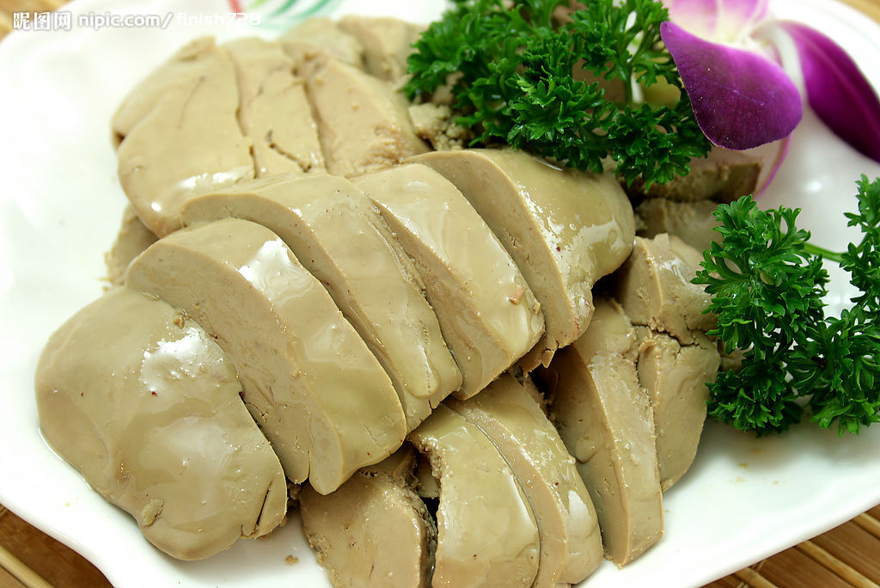
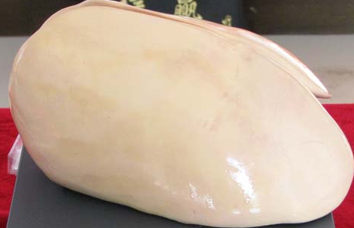
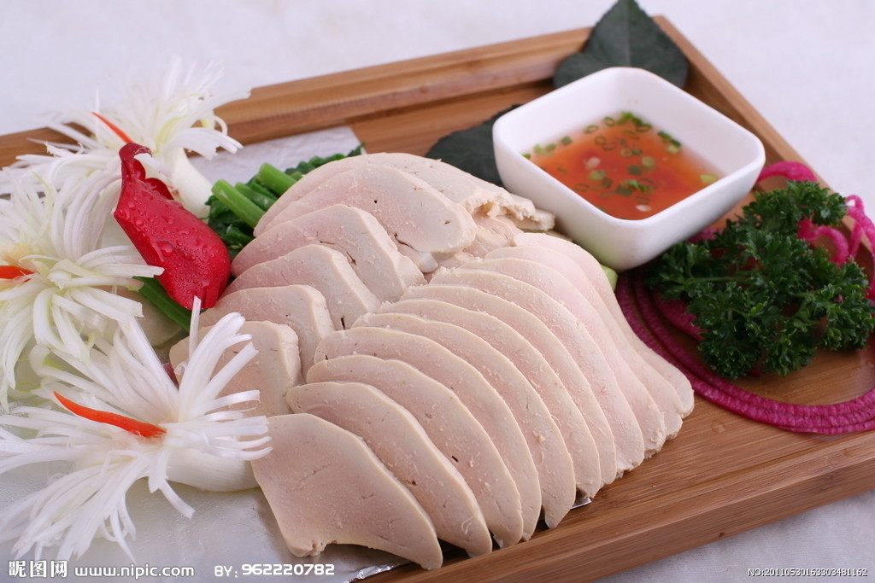
任务4 鹅肥肝的生产

Slide 2
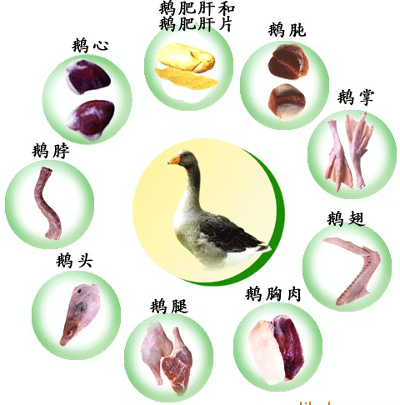

Slide 3
肥鹅肝是用三月龄左右的肉用鹅，体重达4Kg以上，用高能量饲料（黄玉米、碎米等）进行一段时间人工强制填饲所生产的脂肪肝。

Slide 4
一、鹅肥肝的营养价值
正常肝含粗脂肪2.5%～2.6%，含水分68.2%，鹅肥肝含脂肪40%—60%，相当于装饰蛋糕的奶油。肥肝中不饱和脂肪酸含量占整个脂肪酸的65%～68%。不饱和脂肪酸可降低人体血液中胆固醇水平。含丰富的卵磷脂（4.5-7g/100g）、甘油三脂、多种维生素等营养物质，脂香醇厚、质地细嫩、鲜美可口、香味独特、营养丰富、滋补身体。

Slide 5
二、品种、体型、年龄要求
1.品种
朗德鹅，狮头鹅，溆浦鹅等。朗德鹅最佳，也有用朗德鹅为父本的杂交鹅。
2.体型
颈粗短（不易损伤食道），胸膜大而深
3.年龄
3月龄体重达4Kg以上

Slide 6
三、填饲饲料的选择和配制方法
1.用玉米、碎米、大麦、甘薯混合料均可，但以黄玉米填饲效果最佳，碎米次之。
2.填饲饲料要添加微量元素和维生素，及1~2%动植物油，以动物性油脂为佳
3.黄玉米要放在1~1.5%的盐水中浸泡1~2小时，然后拌人微量元素和油脂

Slide 7
四、填饲技术要求
1.填饲方法
一般采用填饲机填于食道下部4/5处，约20~30秒
2.填饲次数
前三天每天2次，4~10天每天3次，11~21天每天4~6次，要固定次数
3.填饲量
开始少些，以后逐渐增加，大型鹅850~1000g，中型鹅700~940g

Slide 8
四、填饲技术要求
4.填饲期
一般填3～4周。大型鹅可填28天，中、小型鹅可填21～25天。
5.环境要求
干净通风、安静、光线略暗些。

Slide 9
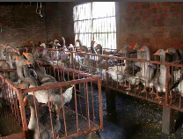
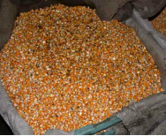
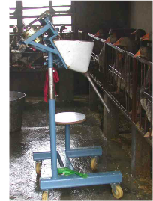
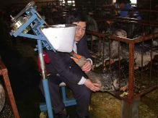
笼养
饲料
填饲机
填饲

Slide 10
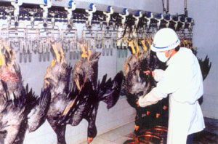
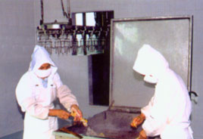
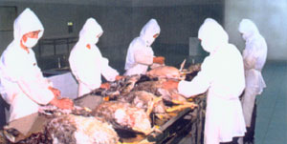
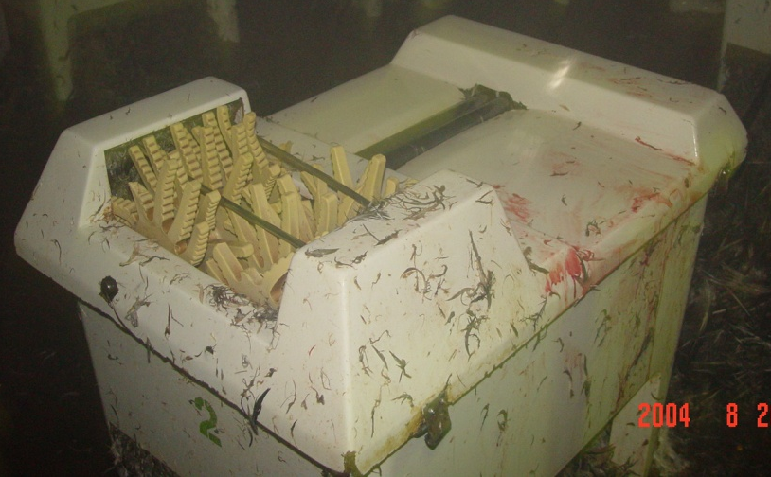
五、屠宰工艺
工艺流程：屠宰（放血、浸烫、脱毛）→冷却→开膛取肝→鲜肝分级处理→冷藏或冻藏
屠宰

Slide 11
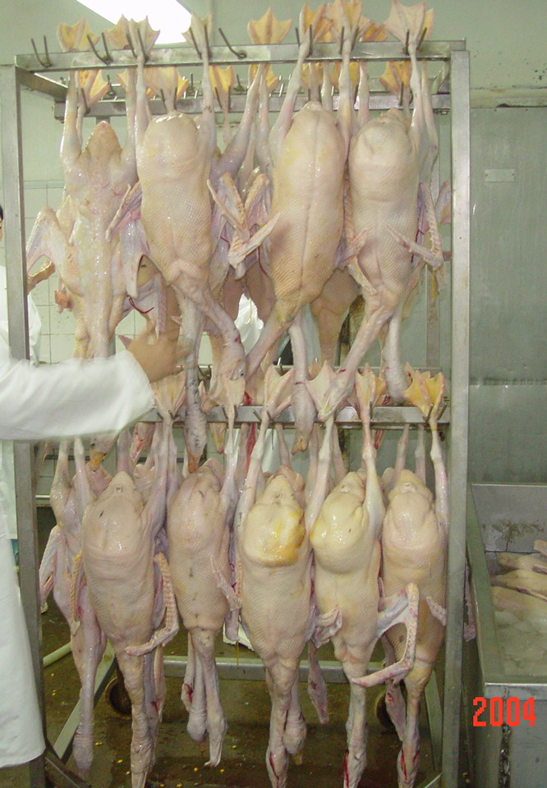
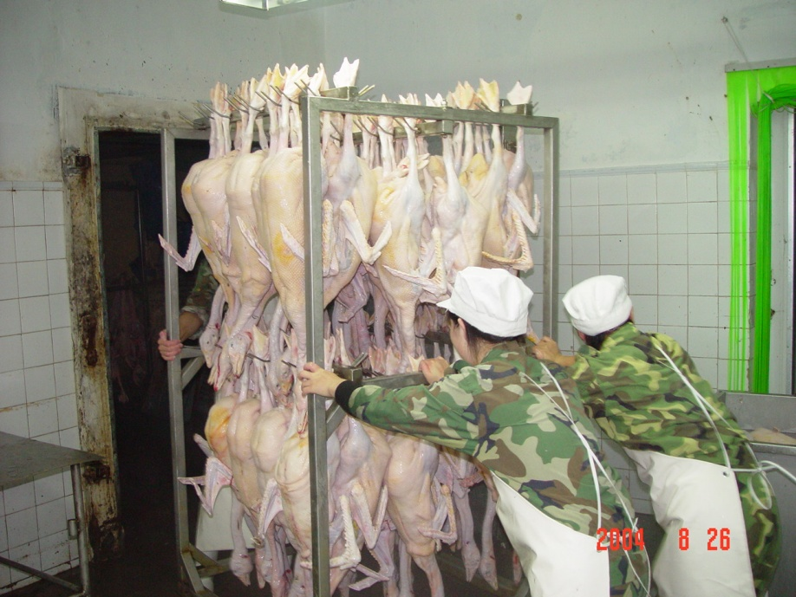
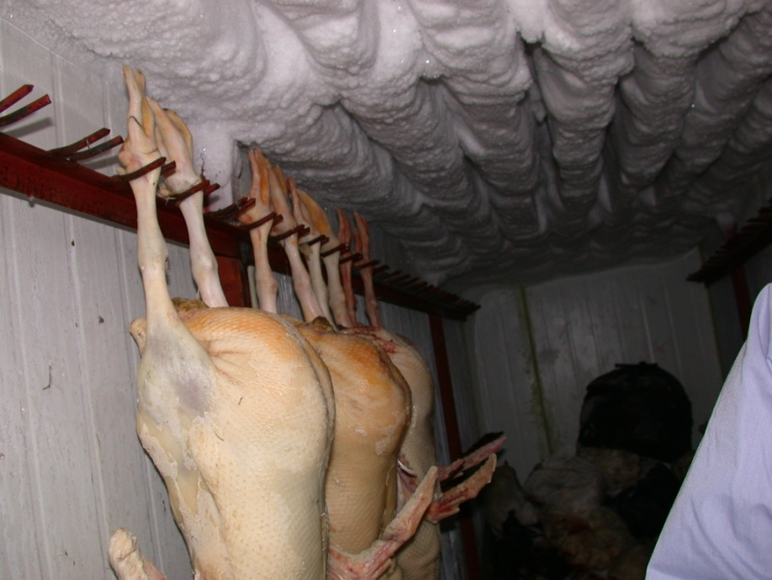
遇冷

Slide 12
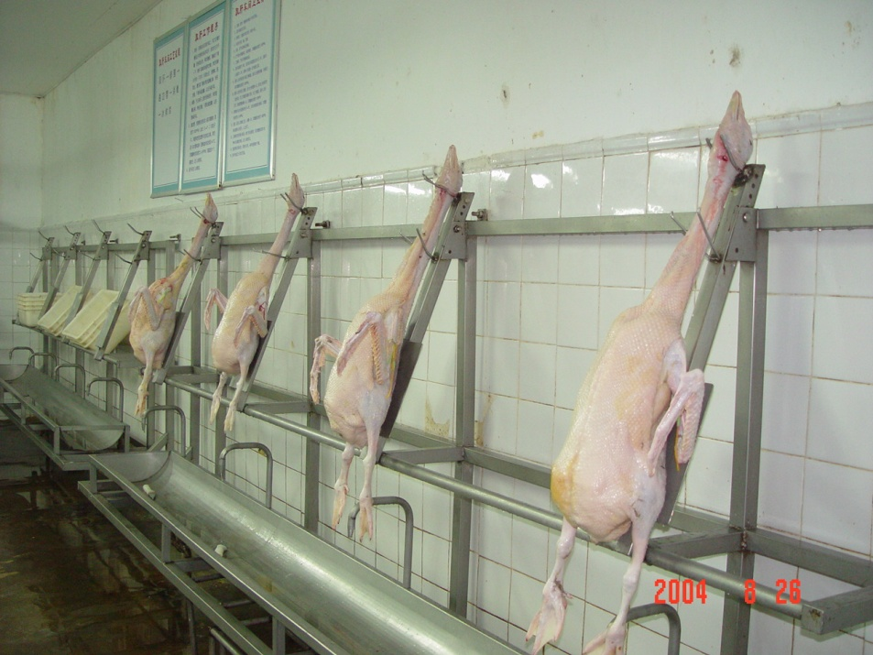
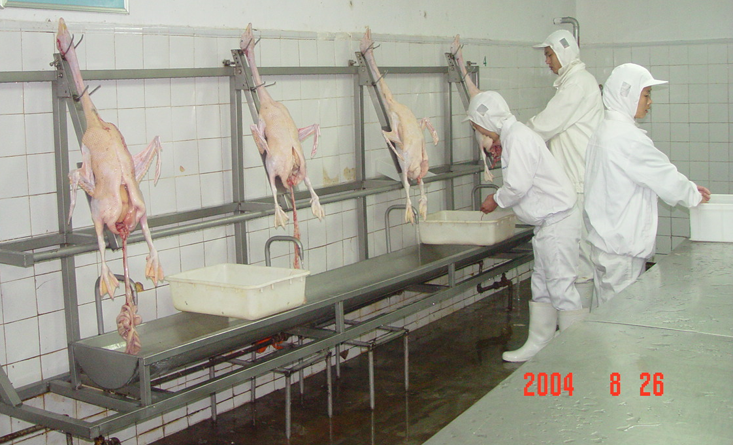
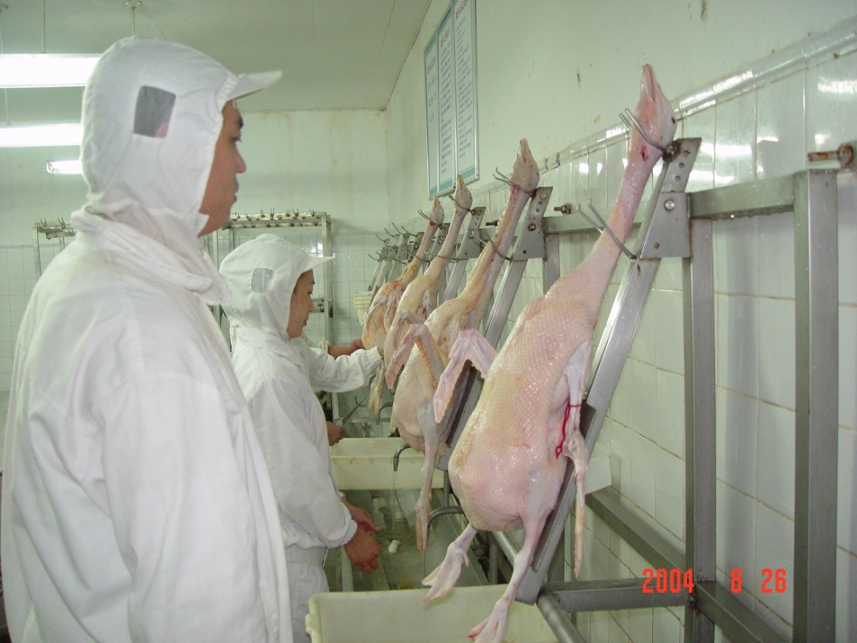
取肝

Slide 13
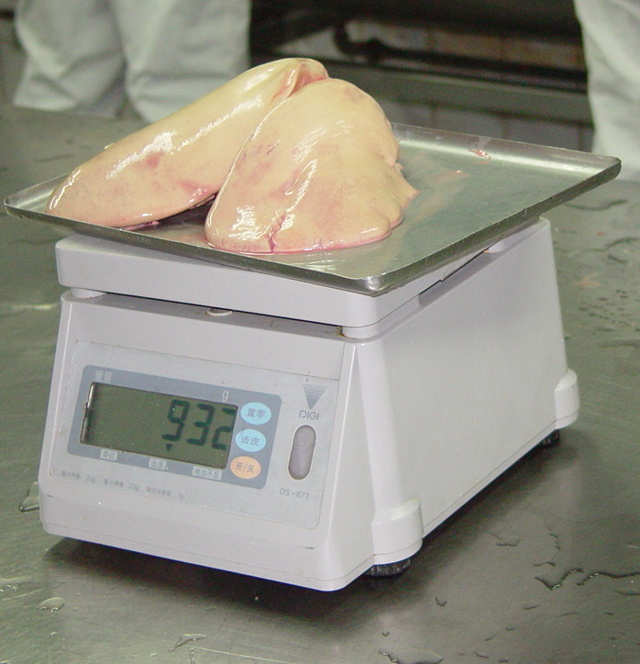
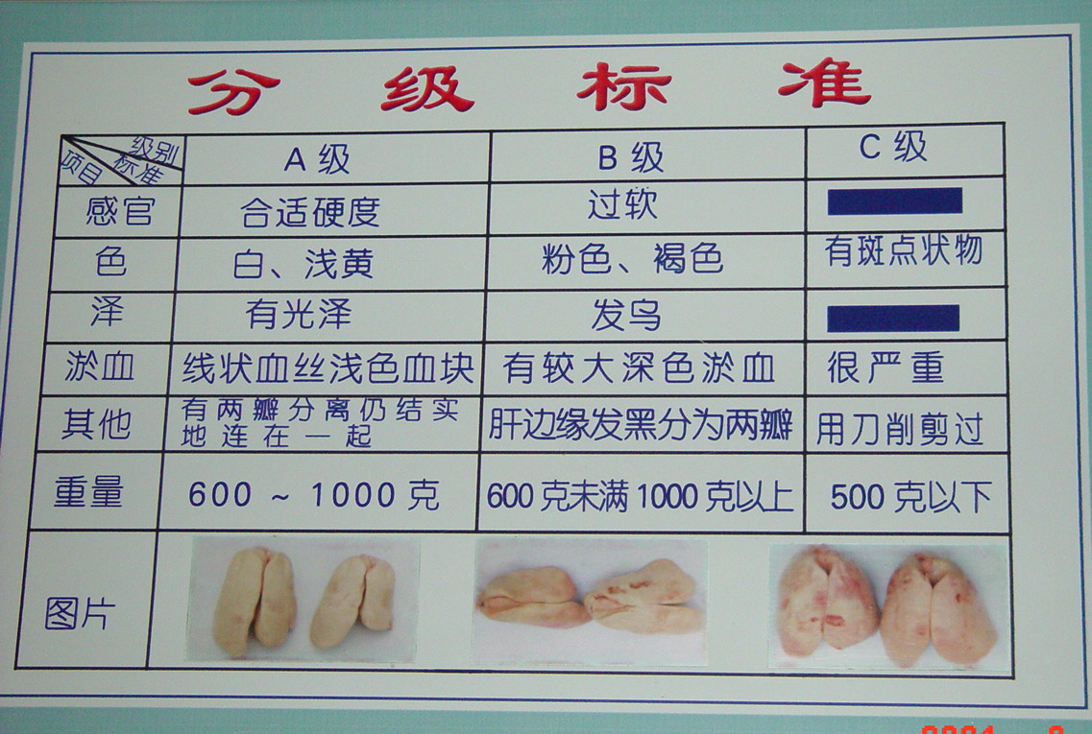
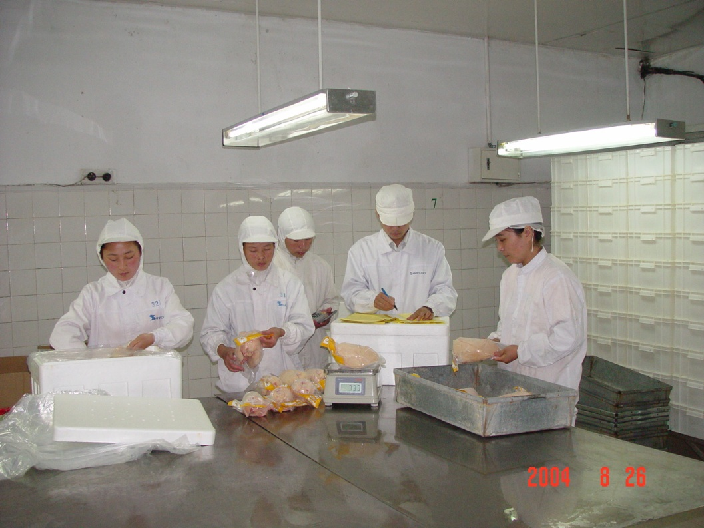
分级

Slide 14
级别 | 重量（g） | 色泽 | 弹性 | 损征
特级 | >600 | 浅黄或浅粉红色，表面有光泽 | 指压凹陷，很快恢复 | 肝体完整，无血斑、血肿及胆汁污斑
一级 | 350-600 | 浅黄或浅粉红色，表面有光泽 | 指压凹陷，很快恢复 | 允许一小部分肝体被切除，血斑小，不超过两块，无血肿和胆汁斑
二级 | 250-350 | 浅黄或浅粉红色，表面有光泽 | 指压凹陷，恢复较快 | 允许一小部分肝体被切除，血斑小，不超过两块，无血肿和胆汁斑
三级 | 150-250 | 浅黄或浅粉红色，表面有光泽 | 指压凹陷，恢复较慢 | 允许一小部分肝体被切除，有血肿，血斑，无胆汁斑
等外 | <150 | 浅黄、浅粉红色，或色稍深暗 | 指压凹陷，恢复较慢 | 允许一小部分肝体被切除，有血肿，血斑，无胆汁斑

Slide 15
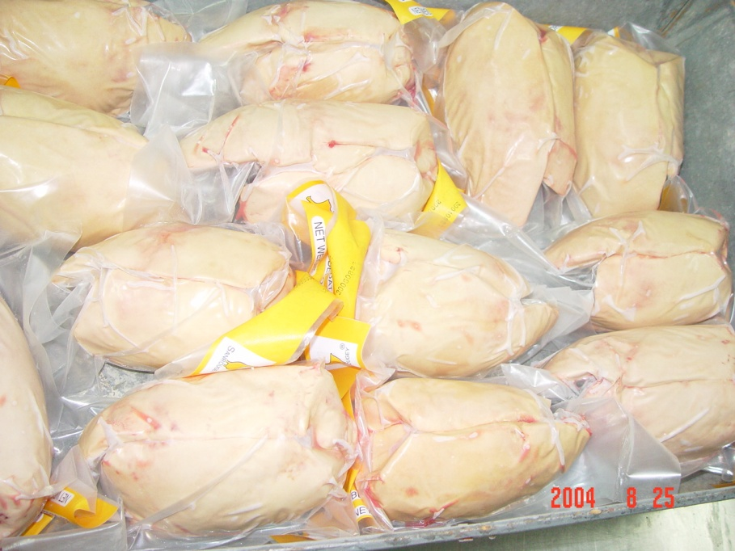
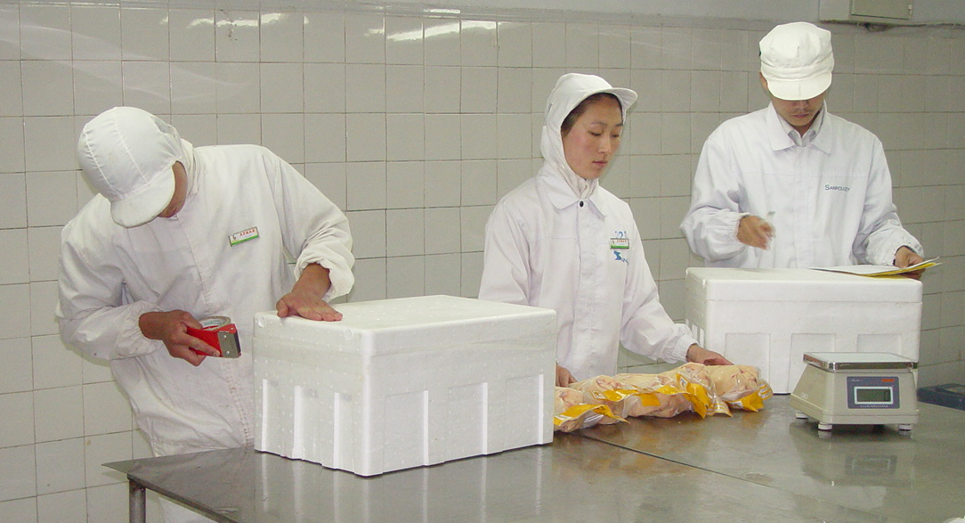
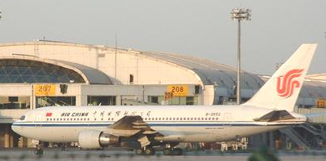
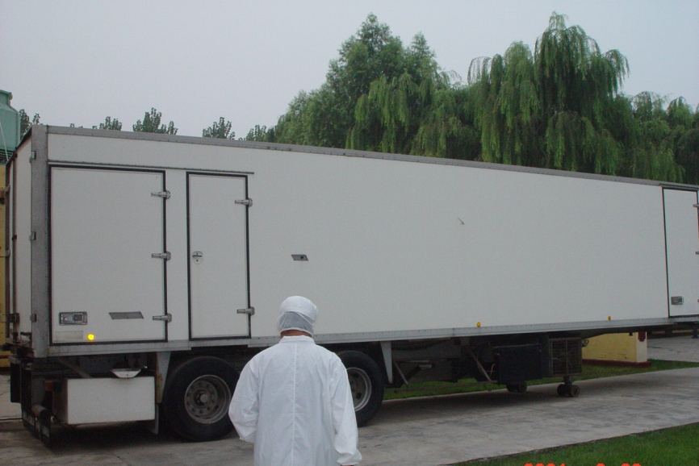
包装运输

Slide 16
肥鹅肝在0-4℃，一周内保存，为鲜肝。
-18 ℃以下保存可达3-6个月，为冻肝。
鲜肝价格比冻肝一般高20%，有时为了保存鲜肝上餐桌，有时需要空运。

Slide 17
注意：
1.捉鹅时不要强烈驱赶，轻抱轻放，以免使肝脏破裂或碰伤出血。
2.放血要干净、以免淤血，影响质量。
3.取肝要小心，以免损伤肝脏。

Slide 18
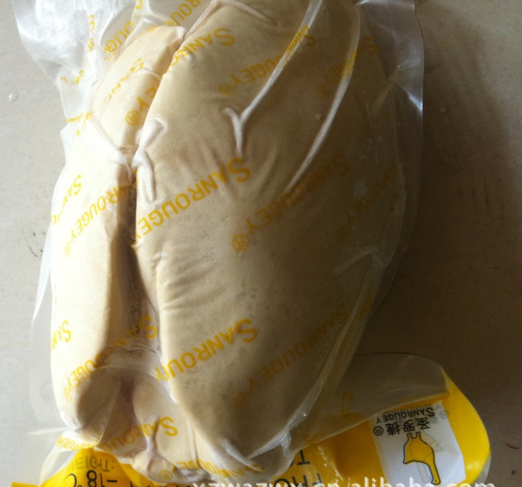
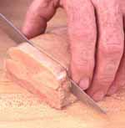
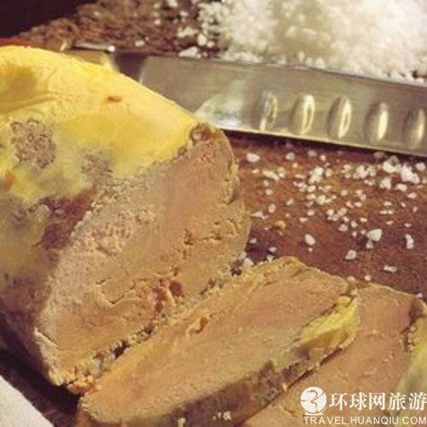
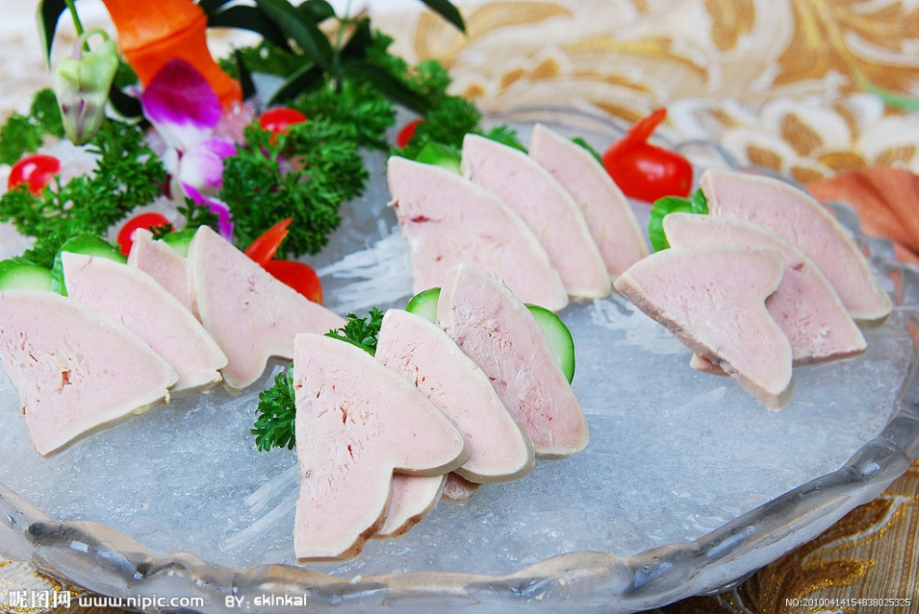
六、肥肝的烹调及加工

Slide 19
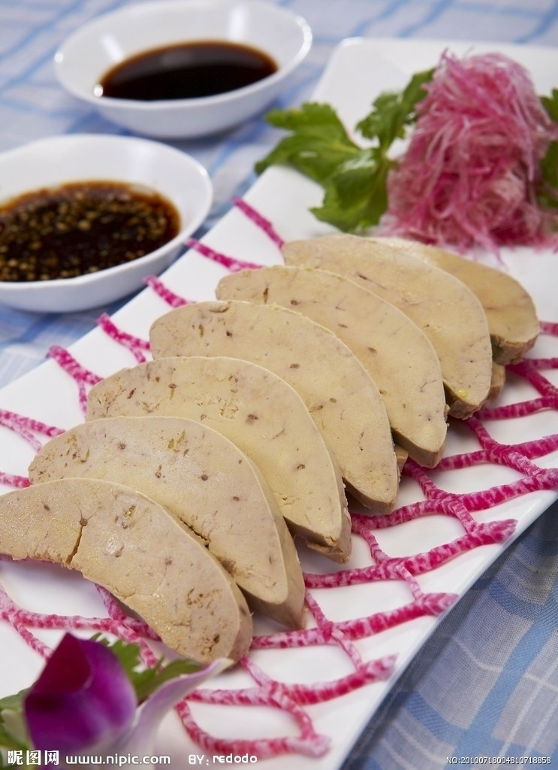
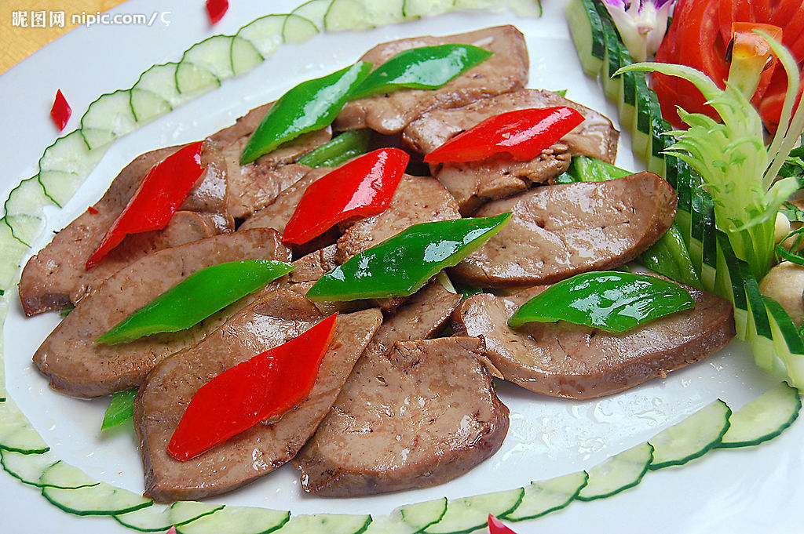
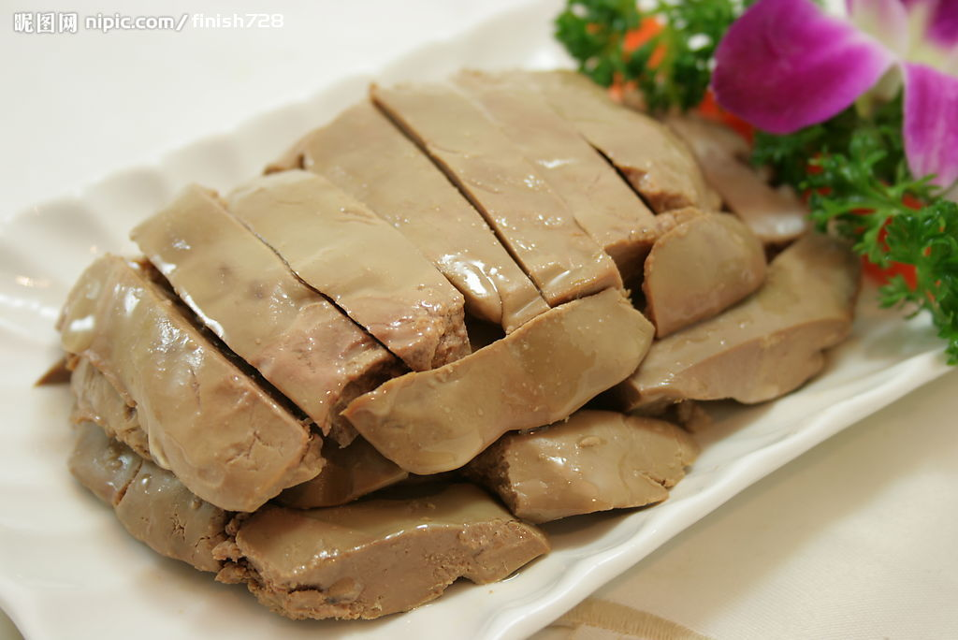

Slide 20
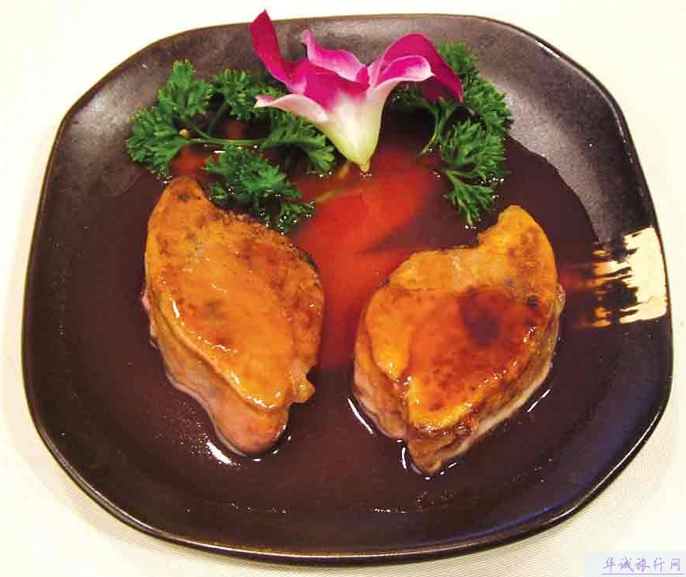
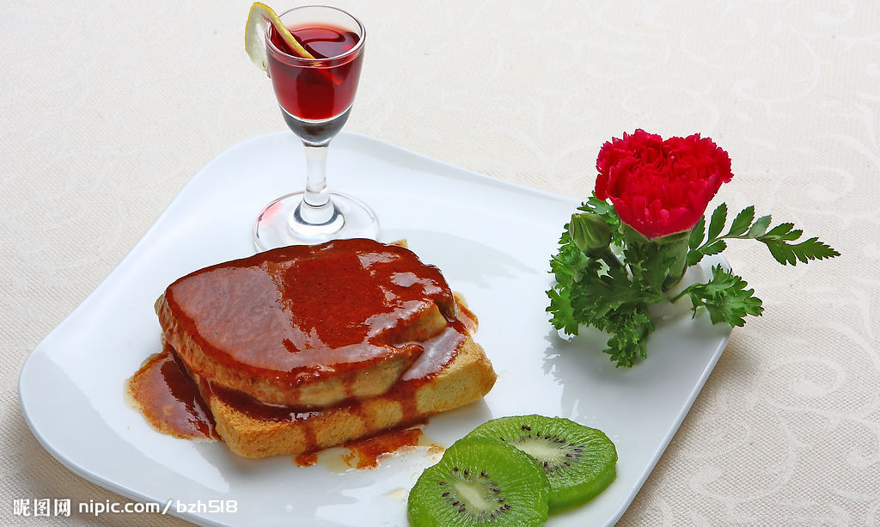
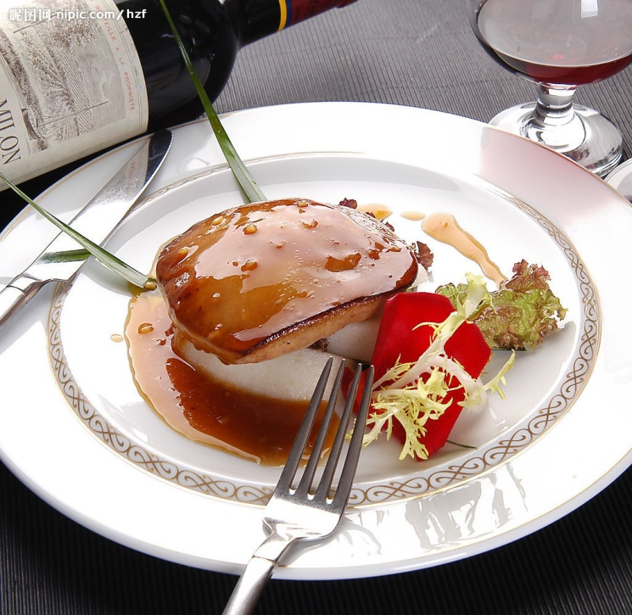
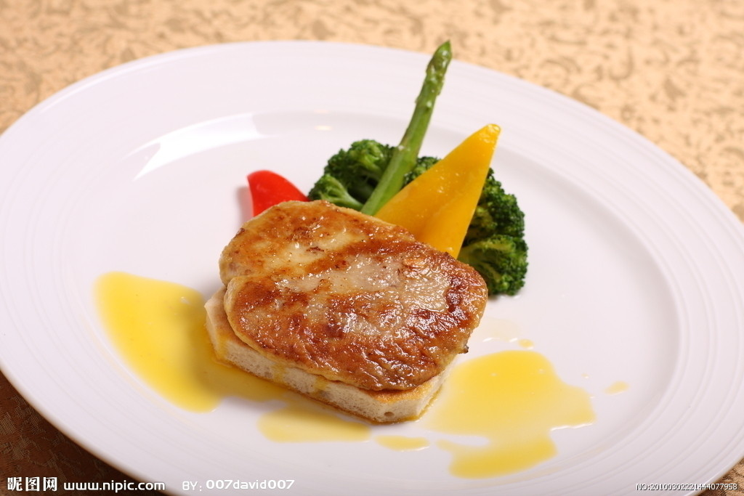
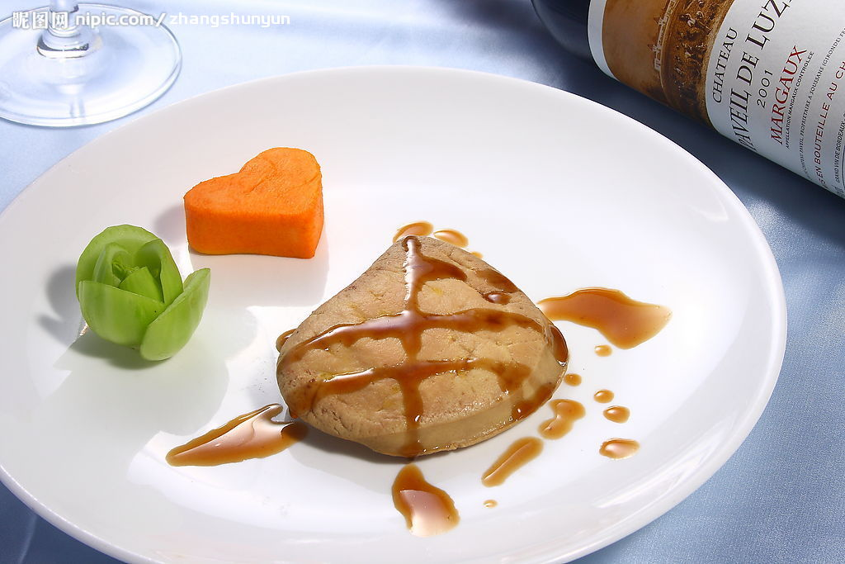

Slide 21
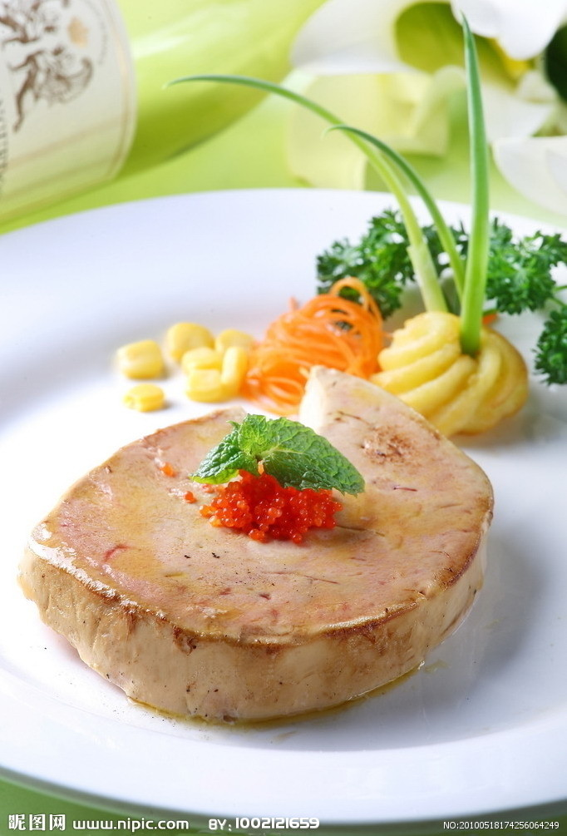
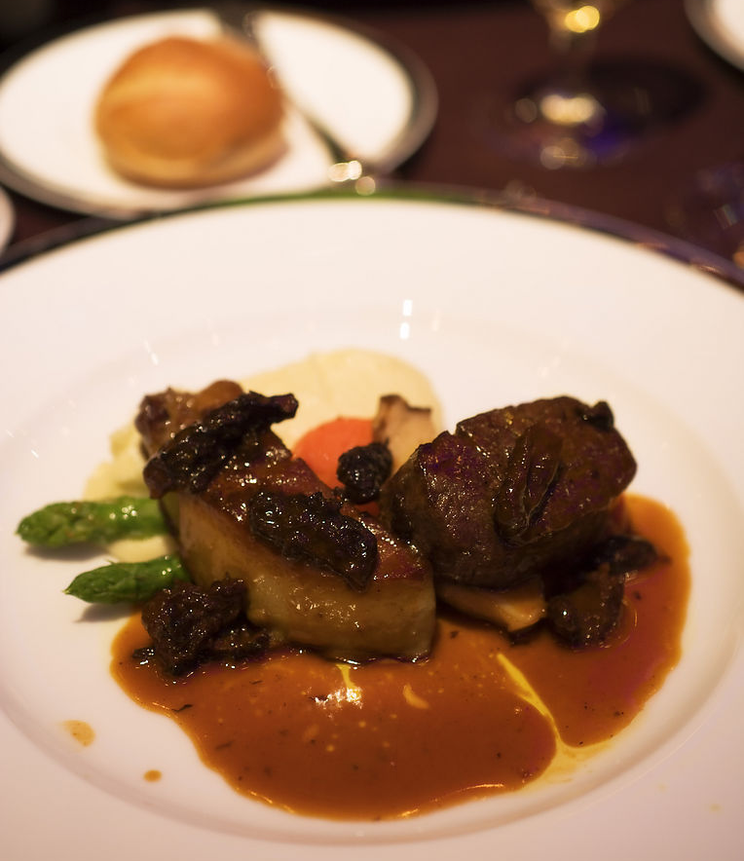

Slide 22
